Slide 1
Innspill til Viltlov
Øyvind Juliussen

Slide 2
Ettersøk
Det må tilrettelegges for å gjøre bedre ettersøk i Norge.
Hensikten er å korte ned viltets lidelser.
Vi må tilrettelegge for å utføre dette best mulig.

Slide 3
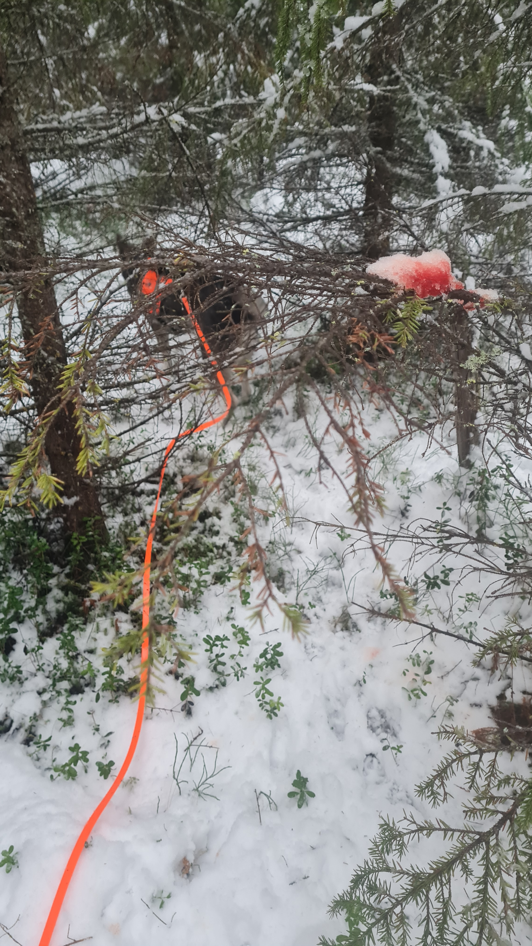
Ettersøk
I dagens viltlov står det om forfølgingsrett av såret vilt. Ikke ettersøksplikt. (Denne er kun omtalt i forskrift.)
Forfølgningsretten bør bestå, men ettersøksplikten må tas inn i den nye loven.
Ettersøksplikten ligger til jeger, og jeger har plikt til å gå ettersøk så lenge det er hensiktsmessig. (Ubegrenset i tid).

Slide 4
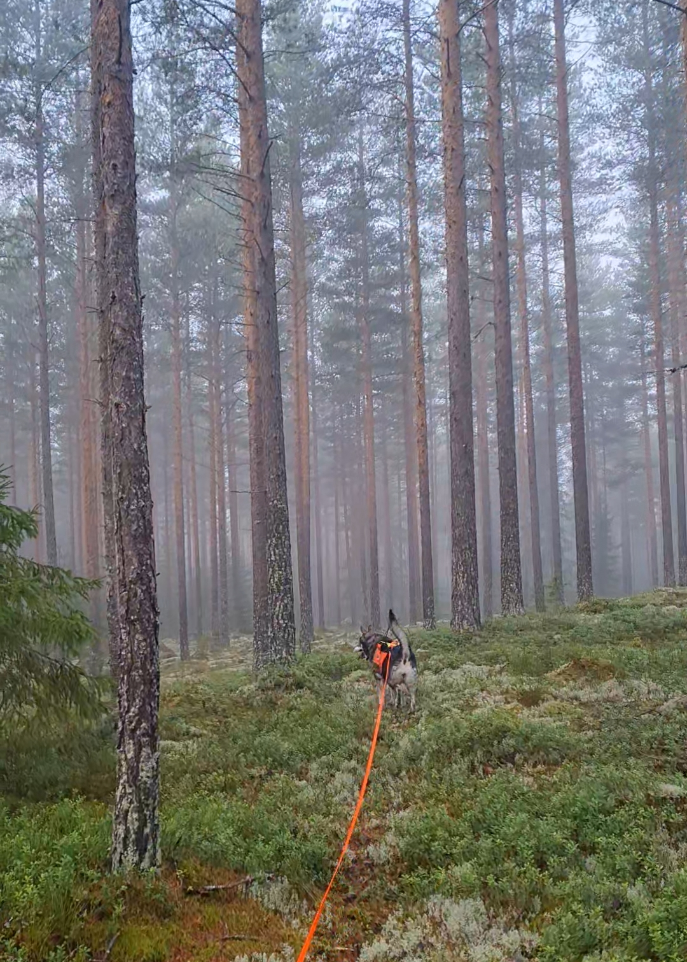
Ettersøk forts.
Det må stilles krav til at ettersøk skal gjennomføres så grundig og effektivt som mulig for å minimere viltets lidelse.
Det bør fortsatt være kun offentlig myndighet som har hjemmel til å avslutte ettersøk.

Slide 5
Offentlig Ettersøk
Dette er ikke for den allmenne jeger.
Det bør være økte krav til kompetanse for de som utførere offentlig ettersøk.
Må ha kapasitet til gjennomføre.
De viktigste momentene er å forkorte lidelsene for viltet samtidig som sikkerheten blir i varetatt. Vi må se på metodebruk for å oppnå dette.
Færre og bedre ekvipasjer.

Slide 6
Godkjenning av ettersøksekvipasjer.
jaktettersøksekvipasjer kan ha samme godkjenningsprøve som i dag med unntak av blodsporet:
Når blodspor legges benyttes det klauvsko, eller det dras med en viltdel.
Offentlig ekvipasjer bør ha en vanskeligere sporprøve enn den ordinære. Lengre spor med flere momenter.

Slide 7
Kunstig lys, jaktettersøk.
Unngå unødige lidelser for viltet:
Lovteksten må justeres slik at det kan gjennomføres skuddplassundersøkelse med bruk av lys.

